Slide 1
AUDITS INOM VERKSAMHETSSTÖD

Slide 2
SYSTEM FÖR KVALITETSSÄKRINGSARBETE
Utbildning –Granskade 2019
Forskning –Ingår i pilot 2019/2020
Verksamhetsstöd –Uppdaterad modell 2017

Slide 3
Verksamhetsstödets organisation
HD/FC
Stab
Akademistöd
Bibliotek
Campus och hållbarhet
Ekonomi
HR
IT
Kommunikation
Student-centrum
Utbildningsstöd

Slide 4
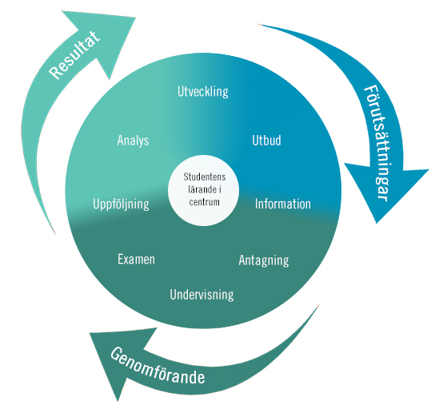
Högskolans visioner, mål, strategier
& övriga styrdokument
Högskolans organisation & ansvarfördelning
– utförande instans
Kontinuerlig dialog (rektors nämndråd)
Högskolans kvalitetsgranskande organisation
- granskande instans
Ledning
Rektors verksamhetsdialog
Ledningsråd
Utveckling
Återkoppling
Rekrytering
Nämnder
Dagliga kvalitetssäkrande
aktiviteter
Infrastruktur
….
Analys
Uppföljning
Information
Forskning
Utskott
….
Kompetensutveckling
Forskare
Medarbetare
Högskolans värdegrund, kvalitetskultur och HF/HL
Notes:
Kvalitetssystem forskning

Slide 5
kvalitetsmodell

Slide 6
NÅGRA ÖVERGRIPANDE STYRANDE FAKTORER
Vägledande principer
Kvalitetskriterier
Uppföljning

Slide 7
Vägledande principer
Integrerat
Enhetligt
Transparent
Skarpt

Slide 8
Kvalitetskriterier
Styrdokument och planering finns.
Lagar, regler, styrdokument och fastställd planering efterlevs.
Systematisk uppföljning genomförs.
Förbättrande åtgärder vidtas vid behov.
Verksamheten ska kännetecknas av jämställdhet, delaktighet, tillgänglighet, ändamålsenlighet, helhetsperspektiv och enhetlighet.

Slide 9
uppföljning
Den systematiska uppföljningen av kvalitetskriterierna sker genom:
Audits
Avvikelsehantering
Övriga uppföljningar

Slide 10
AUDIT
Planering
Självvärdering
Bedömargrupp
Platsbesök
Rapport
Uppföljning

Slide 11
Audit – PLANERING
Genomförda:
Inköp och upphandling
Rekrytering av tillsvidareanställning som lektor
Studentrekrytering
Pågående:
Tidsbegränsade anställningar
Fjärrlån

Slide 12
Audit - planering
Planerade:
Validering
Forskarstöd
Bibliotekssystemet
Digital examination
Dataskydd
Lokalförsörjningsprocess
Servicedesk, incidenthantering
Rättssäker examination

Slide 13
AUDIT - SJÄLVVÄRDERING
Förhålls till kvalitetskriterierna
Upplevelse av styrkor och utvecklingsområden
Relevanta styrdokument och uppföljning

Slide 14
AUDIT - BEDÖMARGRUPP
Huvudregel:
Annat lärosäte 1-2, varav en ordförande
Kärnverksamhet 1
Verksamhetsstöd 1
Studentrepresentant 1
Sekreterarstöd

Slide 15
AUDIT - PLATSBESÖK
Finns ändamålsenliga styrdokument och planering?
Följs lagar, styrdokument och planering?
Genomförs systematisk uppföljning?
Vidtas förbättrande åtgärder vid behov?
Kännetecknas verksamheten av:
jämställdhet, delaktighet, tillgänglighet, ändamålsenlighet, helhetsperspektiv och enhetlighet

Slide 16
AUDIT-RAPPORT
Innehåll:
Bakgrundsbeskrivning
Bedömning av hur kvalitetskriterierna är uppfyllda
Reflektioner och rekommendationer
Goda exempel

Slide 17
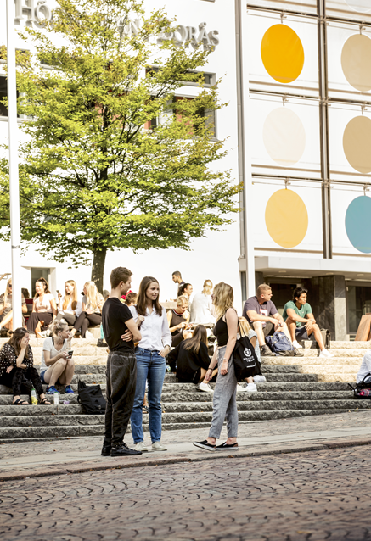
AUDIT - UPPFÖLJNING
Uppföljningsrapport (efter 1 år):
Vidtagna åtgärder och effekter

Slide 18
AUDIT - STUDENTREKRYTERING
Bra arrangemang
Öppna diskussioner, bra personer att intervjua och lagom många personer
Förändrings- och förbättringsvilja hos Kommunikation
Rapport – sekreterare med mer tid

Slide 19
AUDIT - STUDENTREKRYTERING
Ordförande i bedömargruppen Jörgen Tholin:
"Förhoppningen är att vi kan bidra med bra input. Vi ger ett smörgåsbord så får ni fundera på vad som kan användas och vad ni väljer att gå vidare med. "
Presentatörens

Slide 20
Tips:
Var inte rädd för att granskas!
Välj bedömargrupp med omsorg. Externa parter är viktigt för att få nya ögon som ser på verksamheten.
Välkomna så mycket förbättringsförslag som möjligt.
Avsätt tid, både inför granskningen men framför allt efteråt för att ta tillvara allt du får ut från auditen.

Slide 21
Högskolan i Borås

